Slide 1

西安交通大学
汇报答辩通用模板
General Template for thesis defense
汇报人：XXX
时间：202X/X/X

Slide 2
目录
Content
1
2
请输入大标题
请输入大标题
3
4
请输入大标题
请输入大标题

Slide 3
1
1
请输入大标题
Please enter a headline
Part One

Slide 4
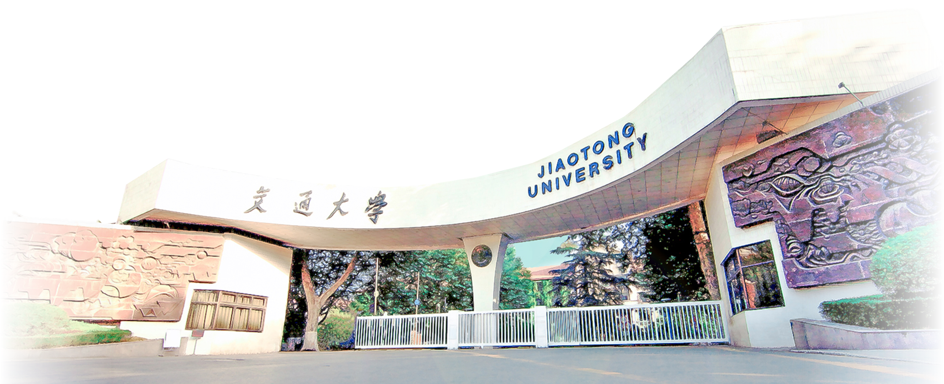

1
此处请输入标题
请在此处输入段落标题
西安交通大学是中华人民共和国教育部直属的综合性研究型
全国重点大学,是我国最早兴办、享誉海内外的著名高等学府。

Slide 5



1
此处请输入标题
请输入小标题
请输入小标题
请输入小标题
西安交通大学是
我国最早兴办享
誉海内外的著名
高等学府。
西安交通大学是
我国最早兴办享
誉海内外的著名
高等学府。
西安交通大学是
我国最早兴办享
誉海内外的著名
高等学府。

Slide 6




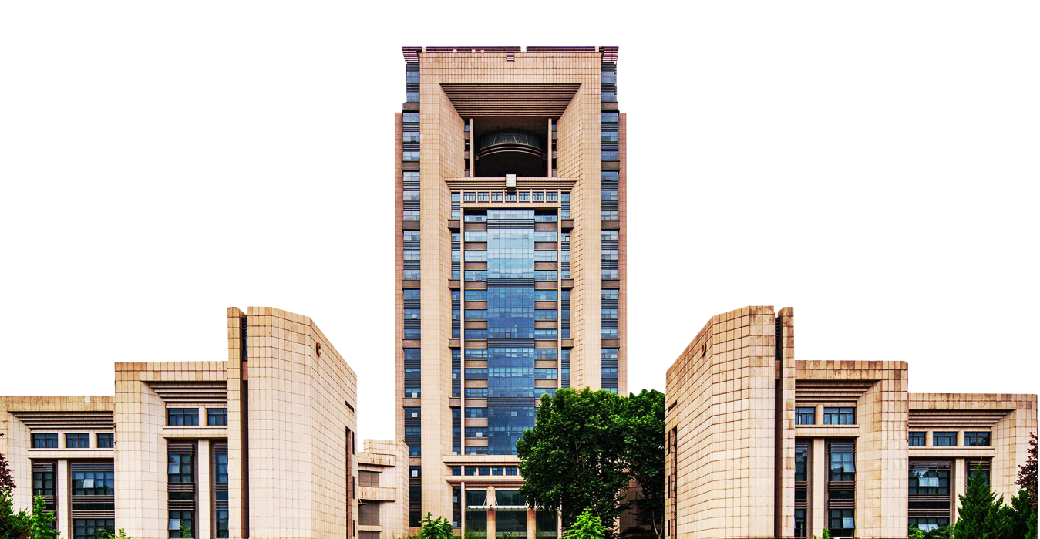
1
此处请输入标题
西安交通大学
享誉海内外的
著名高等学府
西安交通大学
享誉海内外的
著名高等学府
西安交通大学
享誉海内外的
著名高等学府
西安交通大学
享誉海内外的
著名高等学府

Slide 7


1
此处请输入标题
此处请输入段落标题
此处请输入段落标题
西安交通大学是中华人民共和国教育部直属综合性研究型全国重点大学我国最早兴办、享誉海内外的著名高等学府。
西安交通大学是中华人民共和国教育部直属综合性研究型全国重点大学我国最早兴办、享誉海内外的著名高等学府。
请输入相关标注内容
请输入相关标注内容

Slide 8




1
此处请输入标题
请在此处输入一句得出的结论
请输入段落标题
请输入段落标题
西安交通大学是我国最早兴办享
誉海内外的著名高等学府。
西安交通大学是我国最早兴办享
誉海内外的著名高等学府。
请输入段落标题
请输入段落标题
西安交通大学是我国最早兴办享
誉海内外的著名高等学府。
西安交通大学是我国最早兴办享
誉海内外的著名高等学府。

Slide 9
2
2
请输入大标题
Please enter a headline
Part Two

Slide 10

2
此处请输入标题
请输入段落标题
此处请输入小标题
西安交通大学是我国最早兴办享
誉海内外的著名高等学府。
西安交通大学是中华人民共和国教育部直属的综合性研究型全国重点大学。
是我国最早兴办、享誉海内外的著名高等学府。
请输入段落标题
请输入段落标题
西安交通大学享誉海内外的著名高等学府。
西安交通大学享誉海内外的著名高等学府。

Slide 11


2
此处请输入标题
此处输入结论
此处输入结论
请输入相关内容
请输入相关内容
小标题
小标题
小标题
小标题
小标题
50%
50%
西安交通大学
著名高等学府
西安交通大学
著名高等学府
西安交通大学
著名高等学府
请输入小标题
请输入小标题
请输入小标题
西安交通大学享誉海
内外的著名高等学府
西安交通大学享誉海
内外的著名高等学府
西安交通大学享誉海
内外的著名高等学府

Slide 12




2
此处请输入标题
输入段落标题
输入段落标题
西安交通大学享誉海
内外的著名高等学府
西安交通大学享誉海
内外的著名高等学府
输入段落标题
输入段落标题
西安交通大学享誉海
内外的著名高等学府
西安交通大学享誉海
内外的著名高等学府

Slide 13
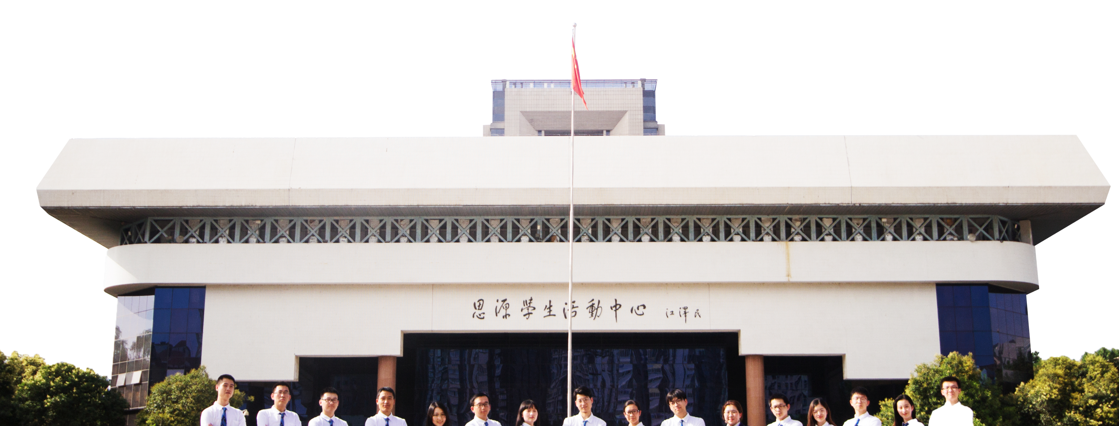
2
此处请输入标题
小标题
小标题
小标题
西安交通大学
著名高等学府
西安交通大学
著名高等学府
西安交通大学
著名高等学府

Slide 14

2
此处请输入标题
小标题
小标题
西安交通大学
著名高等学府
小标题
西安交通大学
著名高等学府
请输入论文内容
请输入论文内容
小标题
小标题
西安交通大学
著名高等学府
西安交通大学
著名高等学府
小标题
小标题
西安交通大学
著名高等学府
西安交通大学
著名高等学府

Slide 15
3
3
请输入大标题
Please enter a headline
Part Three

Slide 16
3
此处请输入标题
序号 | 标题一 | 标题二 | 标题三 | 标题四
01 | 输入内容 | 输入内容 | 输入内容 | 输入内容
02 | 输入内容 | 输入内容 | 输入内容 | 输入内容
03 | 输入内容 | 输入内容 | 输入内容 | 输入内容
04 | 输入内容 | 输入内容 | 输入内容 | 输入内容
05 | 输入内容 | 输入内容 | 输入内容 | 输入内容
06 | 输入内容 | 输入内容 | 输入内容 | 输入内容
07 | 输入内容 | 输入内容 | 输入内容 | 输入内容

Slide 17
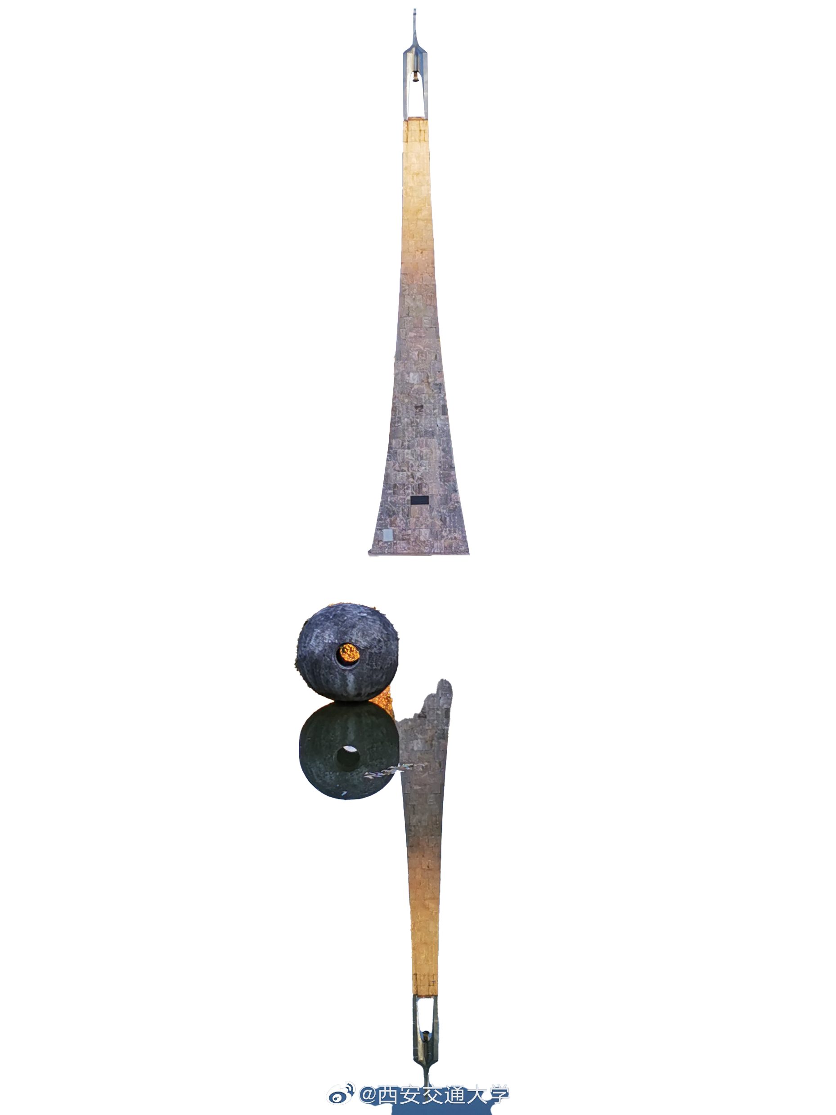
3
此处请输入标题
请输入小标题
请输入小标题
请输入小标题
西安交通大学
著名高等学府
西安交通大学
著名高等学府
西安交通大学
著名高等学府
请输入小标题
请输入小标题
请输入小标题
西安交通大学
著名高等学府
西安交通大学
著名高等学府
西安交通大学
著名高等学府

Slide 18

3
此处请输入标题
小标题
西安交通大学是中华人民共和国教育部直属的综合性研究型
全国重点大学,是我国最早兴办、享誉海内外的著名高等学府。
小标题
西安交通大学是中华人民共和国教育部直属的综合性研究型
全国重点大学,是我国最早兴办、享誉海内外的著名高等学府。
小标题
西安交通大学是中华人民共和国教育部直属的综合性研究型
全国重点大学,是我国最早兴办、享誉海内外的著名高等学府。

Slide 19


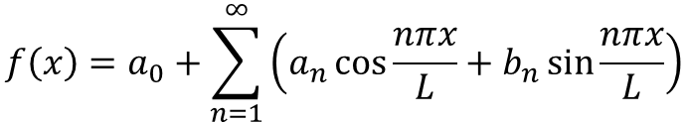

3
此处请输入标题
请在此处输入小标题
请在此处输入小标题
z
西安交通大学是我国最早兴办享
誉海内外的著名高等学府。
西安交通大学是我国最早兴办享
誉海内外的著名高等学府。
$${\left(1+x\right)}^{n}=1+\frac{nx}{1!}+\frac{n\left(n−1\right)x^{2}}{2!}+…$$
$$f\left(x\right)=a_{0}+\sum_{n=1}^{∞}{\left(a_{n}\cos{\frac{nπx}{L}}+b_{n}\sin{\frac{nπx}{L}}\right)}$$

Slide 20
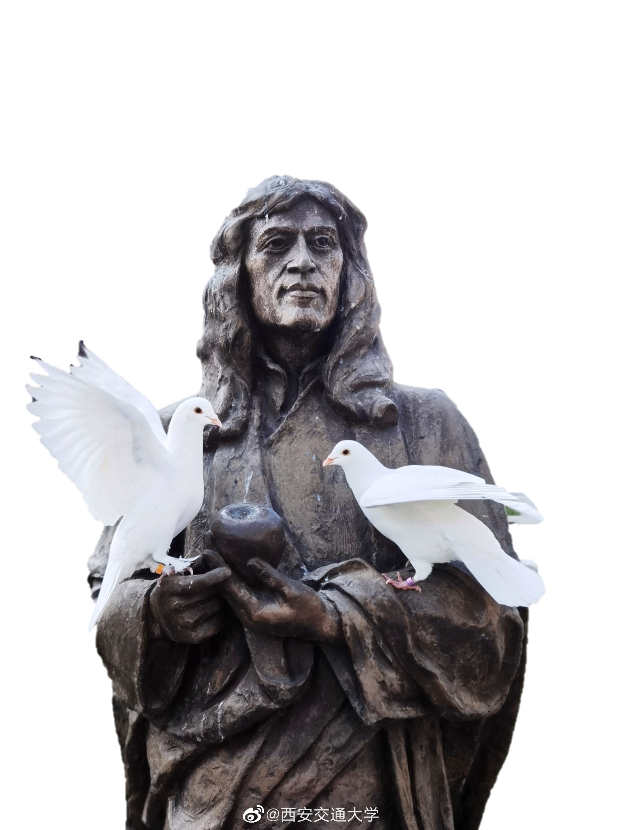
3
此处请输入标题
“这里输入一句金句名人名言”

Slide 21
4
4
请输入大标题
Please enter a headline
Part Four

Slide 22
4
此处请输入标题
请在此处输入一句得出的结论
60%
70%
50%
请输入小标题
请输入小标题
请输入小标题
西安交通大学
著名高等学府
西安交通大学
著名高等学府
西安交通大学
著名高等学府

Slide 23
4
此处请输入标题
请在此处输入一句得出的结论
此处请输入小标题
西安交通大学是我国最早兴办享誉海内外的著名高等学府。

Slide 24
4
此处请输入标题
10%
10%
在此处输入段落标题
60%
20%
西安交通大学是中华人民共和国教育部直属的综合性研究型
全国重点大学,是我国最早兴办、享誉海内外的著名高等学府。

Slide 25
请在这里
输入个性化结束语
汇报人：XXX
时间：202X/X/X

Slide 26





































